Slide 1
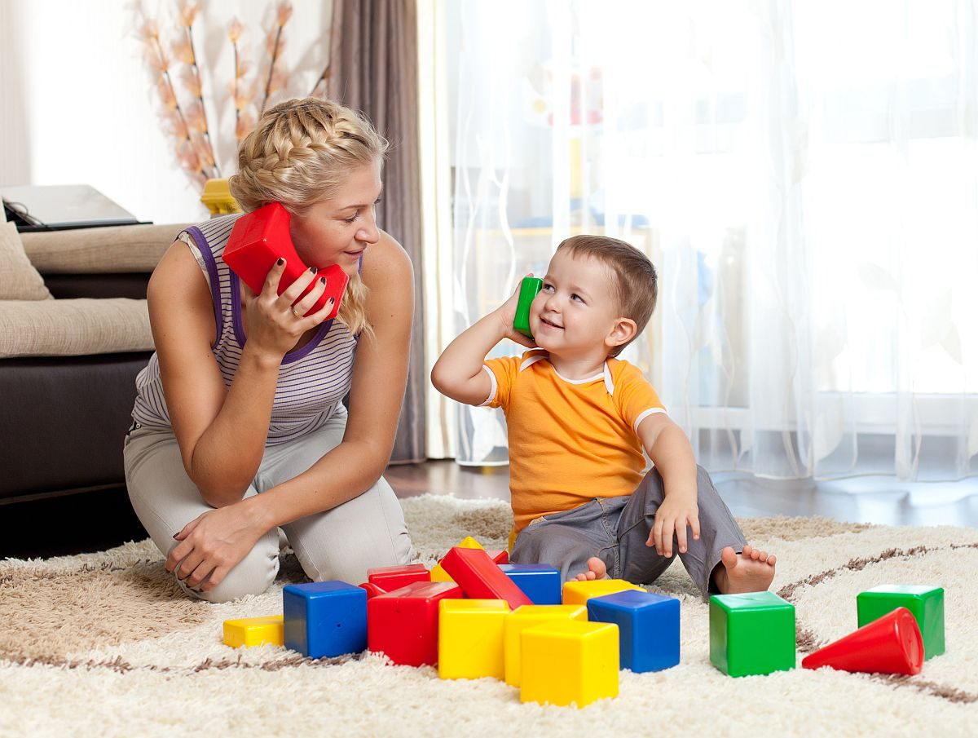
«Активные…..» (от 2 до 3 лет)

Slide 3
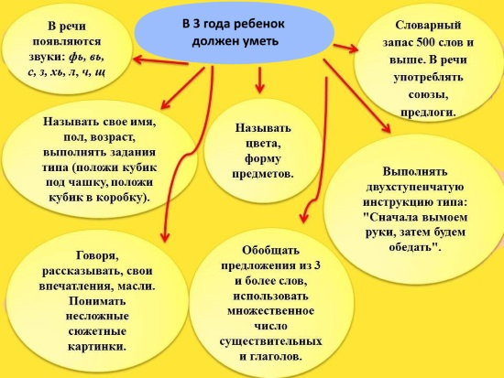

Slide 5
Рекомендации для родителей
Обращайте внимание ребёнка на движения органов артикуляции при произнесении слов.
Развивайте дыхание.
Предлагайте ребёнку потрогать материалы с разными тактильными характеристиками .
Развивайте слуховое восприятие и внимание. Учите малыша прислушиваться к различным звукам.
Учите с ребёнком цвета. (красный, желтый, синий, зеленый, белый, чёрный).
Знакомьте малыша с геометрическими фигурами (круг, квадрат, треугольник).
Учите малыша показывать части тела и лица.
Знакомьте с понятием один – много.
Знакомьте малыша с прилагательными и глаголами.
Читайте стихи, потешки, сказки, пойте детские и народные песни.
На прогулках обращайте внимание ребёнка на растения, называйте цветы, деревья, птиц, насекомых. Помогите малышу открыть для себя мир природы во всем его многообразии.
Посещайте зоопарк, театр, разные детские площадки, чаще ходите в гости, гуляйте в лесу, в парке, путешествуйте.
Играйте (занимайтесь) с малышом каждый день по 10-20 минут (зависит от настроения ребёнка). Помните! Ребёнку должно быть интересно.

Slide 6
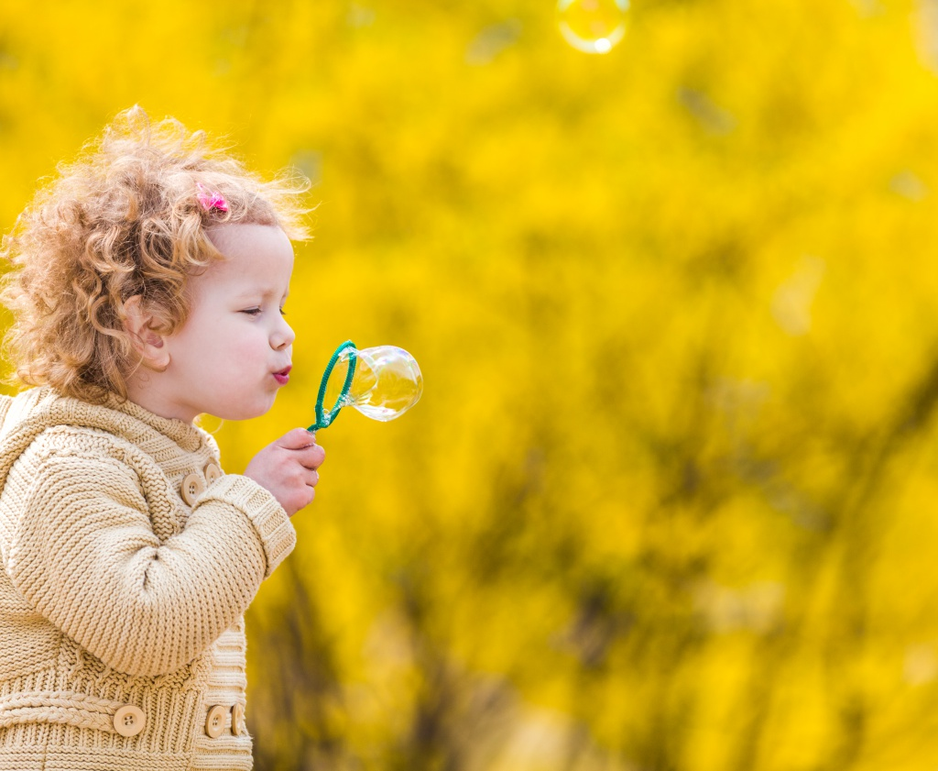
Игры для развития дыхания
Дыхательная гимнастика нужна для того, чтобы у ребенка развивались мышцы губ, что способствует правильному произношению звуков. Задача родителей заключается в том, чтобы помочь ребенку научиться максимально удлинить выдох.
Выполнять упражнения с детьми от двух до трех лет следует, пока им интересно этим заниматься. Если интерес у ребенка пропал, можно его «переключить» на другое упражнение.
«Снежинка»
Вырежьте из бумаги снежинку, положите ее на стол и подуйте, чтобы она заскользила по поверхности. Затем предложите ребенку сделать то же самое.
«Кораблик»
Пустите в тазике с водой легкий кораблик,
например, из бумаги. Покажите пример
малышу: подуйте на кораблик так, чтобы
он поплыл. Пусть малыш повторит за вами.
Можно использовать мыльные пузыри, отцветающие одуванчики и любые другие предметы, которые нравятся ребенку.

Slide 7
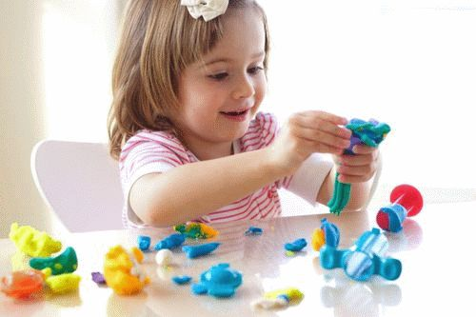
Развиваем мелкую моторику
Игры с крупами, в песке.
Раскрашивание, рисование, лепка.
Игры с волчками, заводными игрушками, прищепками, бусинами, мозаикой, конструктором, шнуровками, пуговицами, различными замками и застёжками.
Пальчиковые игры.
Массаж кистей и пальцев рук.
Собирайте пазлы, кубики, матрешек.

Slide 8
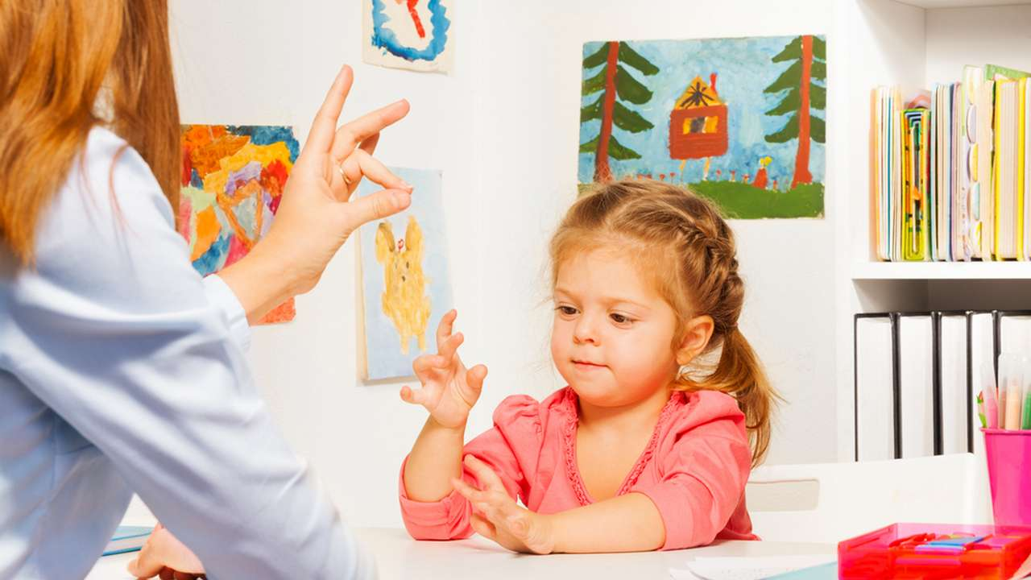
Пальчиковая гимнастика
Развитие мелкой моторики прямо влияет на развитие мышления и речи. Проводите ежедневные короткие (не более 5 минут) занятия на подвижность, гибкость и силу пальчиков. Игровая форма сделает их не только полезными, но и интересными. «Прячем ладошки» Спрятали ладошки (кладем руки на стол ладонями вниз) — показали ладошки (перевернем руки ладонями вверх). Сделайте три повтора. «Тучки» Собираем пальцы в кулачки. Тучки прибежали, Солнышко прогнали. (кулачки стучат друг о друга той стороной, где сходятся большие и указательные пальцы) Солнышко проснулось, (ладони разжаты и повернуты от себя, пальцы растопырены) Маме улыбнулось (ладони с растопыренными пальцами заходят одна за другую, прячутся и снова выглядывают). «Царапки» Прибежала кошечка. У кошечки на лапках Есть острые царапки. Цап-царап, цап-царап. (царапаем стол скрюченными пальцами) Сделайте три повтора.

Slide 9
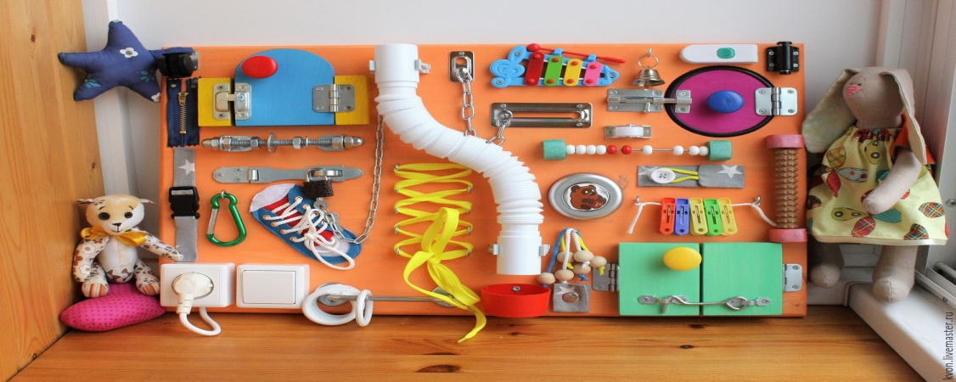
Предметы и материалы
Предметы и материалы помогают дополнить игры на речевое развитие. Предлагайте ребенку по ходу игры потрогать различные поверхности: гладкие, шероховатые, ребристые, пушистые, ворсистые, холодные, теплые.
На уровне детских ручек можно также повесить на стену самодельную сенсорную дорожку. Для ее изготовления достаточно приклеить на дощечки разные поверхности: кусочки гладких и ворсистых ковров, тканей, округлые камушки, крупные макароны, бусины, пуговицы, детали ортопедических ковриков и прочее. Следите за тем, чтобы предметы были хорошо приклеены и не были мелкими.
Идеально, если материалы можно будет со временем менять местами. Запомнить множество детских стишков – задача нетривиальная, а вот поменять предметы, чтобы разнообразить игру, родителям гораздо проще.

Slide 10
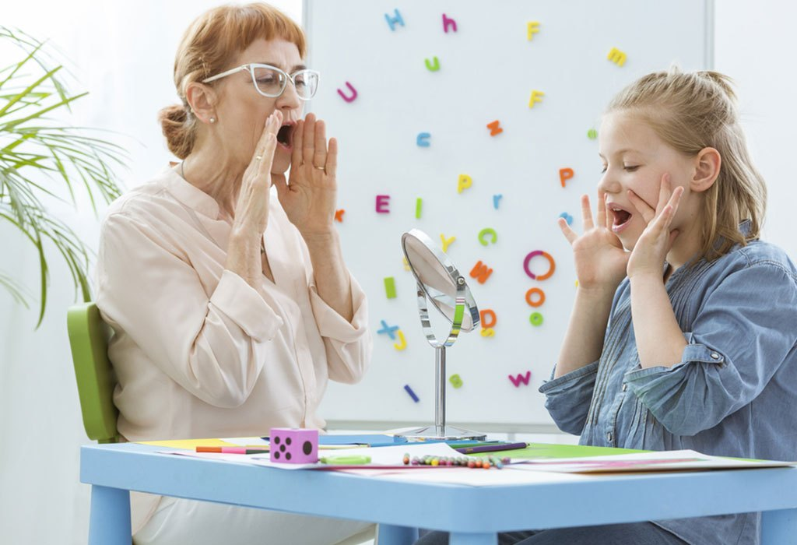
Игры на развитие артикуляции
Родитель показывает ребенку, как сделать «голливудскую улыбку» – сжав челюсти и улыбаясь во весь рот. А затем просит ребенка сделать то же самое. Можно усовершенствовать упражнение, играя с ребенком в «папарацци» – «звезда» охотнее будет выполнять упражнение под аккомпанемент фотовспышек. Попросите малыша сделать «голливудскую улыбку» – и сфотографируйте его. А у вас на память о тренировках останутся забавные фотографии для пополнения фотоальбома.
«Заборчик», те же манипуляции ребенок совершает, когда мама или папа произносят стишок:
Зубы ровно мы смыкаем, и заборчик получаем. А сейчас раздвинем губы, посчитаем наши зубы.
«Домик для язычка»
-Попросите кроху широко открыть рот,
показать пасть крокодила. - Теперь с открытом ртом пробуем высунуть язык. - Держим язык 2-3 секунды, не закрывая рот - Убираем язычок, рот закрываем. - Следует повторить упражнение 3-5 раз.

Slide 12
Развиваем речь детей
Изучайте с ребенком слова по группам: овощи, фрукты, транспорт, одежда и так далее. Удобно для этого использовать карточки.
Играйте в «Назови предмет». Сначала родитель говорит, что изображено на карточке, затем это право передается малышу. Если ответ неверный, то нужно мягко поправить сына или дочь.
Найдите несколько простых загадок, попробуйте озвучить их малышу. Идеально, если они будут рифмованные. Например: «Он мурлычет и поёт. Угадали? Это… (кот)!».
Читайте ребенку стихи. Чем проще, тем лучше. Он будет постепенно их запоминать.
Произносите первую часть слова, чтобы мальчик или девочка говорили вторую. Например: − Кош… − …ка!
Давайте малышу задание на определение уменьшительной формы. Например: «Как зовут ребенка кошки?».
Работайте над развитием воображения. Помогут, например, такие вопросы: «Зачем нужна вода?», «Что делают при помощи ложки?» и так далее.
Пойте песни с ребенком.
Отказывайтесь понимать жесты, чтобы малыш начал выражать мысли словами.
Используйте в речи одни и те же слова, не гонитесь за разнообразием. Ребенку будет проще их запомнить. Это актуально при чтении сказок. Лучше выбрать и повторять несколько, чем каждый день читать новую.

Slide 13
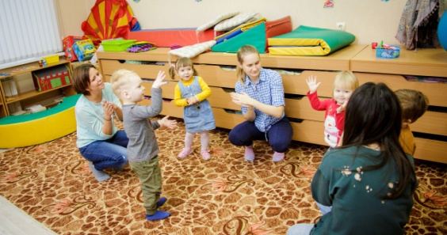
Логоритмические игры
Словоохотливость и коммуникативные навыки малышей хорошо развиваются в логоритмических играх: когда песенки и стишки совмещаются с действием, ребенку проще учиться говорить. К тому же, логоритмические упражнения полезны для понимания темпа, ритма, выразительности движений, умения перевоплощаться: кроме речевых навыков, дети учатся проявлять свои творческие способности.
1. «Заинька»
Каждый родитель знаком с играми «Мишка косолапый» и «Гуси-гуси». Можно подобрать ту игру-песенку или стишок, которые нравятся вашему малышу.
Смысл игры в том, что родитель встает прямо, поет или читает выбранное произведение, показывает ребенку движения. А ребенок за ним повторяет:
Заинька, топни ножкой, Серенький, топни ножкой, Вот так, вот так, топни ножкой, Вот так, вот так, топни ножкой (родитель показывает, как топать, ребенок повторяет).
Заинька, бей в ладоши, Серенький, бей в ладоши, Вот так, вот так, бей в ладоши, Вот так, вот так, бей в ладоши

Slide 14
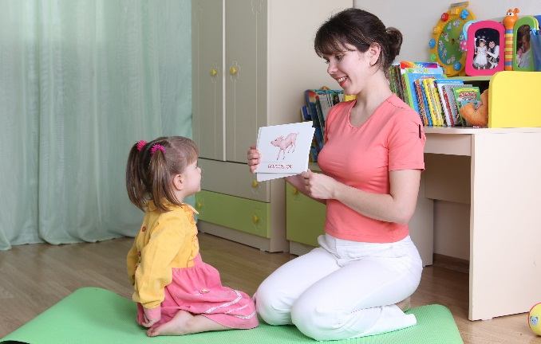
2. «Лошадка»
Упражнение-игра выполняется верхом на ком-то из родителей. Посадите ребенка на спину, плечи, либо просто на колени. Безопасно подбрасывайте малыша в воздух и приговаривайте:
Скок-скок, скок-скок! Я лошадка – серый бок! Я копытами стучу! Если надо – прокачу!
3. «Курочка»
Возьмите ребенка за руку и пройдите, переваливаясь с одной ноги на другую, изображая курицу и цыпленка. Покажите ребенку, как курочка роет ножками пол, ищет зернышки и наклоняется за ними:
Вышла курочка гулять, свежей травки пощипать, а за ней ребятки, желтые цыплятки.

